Slide 1


Домедична допомога при електротравмі
Виконав студент групи ПП-44 Верещак Богдан

Slide 2
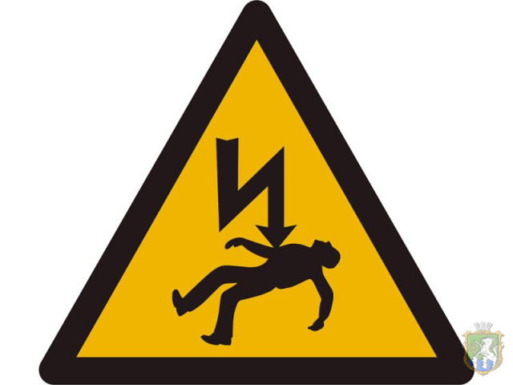
Визначення та небезпека
Електротравма — це місцеві та загальні пошкодження, що виникають в результаті впливу електричного струму великої сили або розряду блискавки.
Судоми м'язів часто унеможливлюють самостійне від'єднання потерпілого від провідника. Будь-яке зволікання призводить до загибелі людини.
Дія струму порушує роботу серцево-судинної системи.
Викликає термічні опіки в місцях контакту ("мітки струму").
Призводить до зупинки дихання та втрати свідомості.

Slide 3

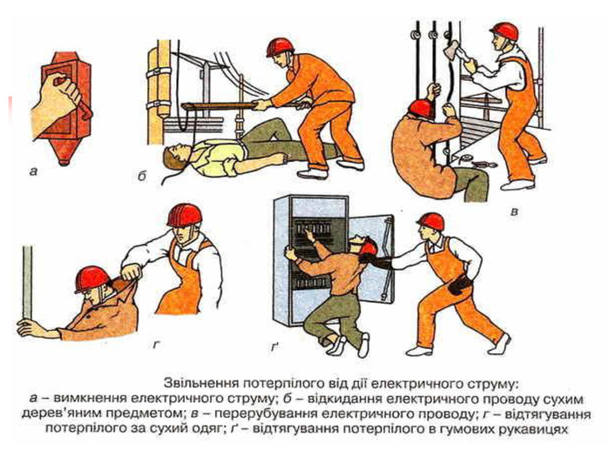
Звільнення від дії струму (до 1000 В)
Відключення напруги: Найперша дія — вимкнути рубильник або вимикач.
Використання ізоляції: Використовувати суху палицю, дошку, одяг, шапку або діелектричні рукавиці.
Перерізання проводів: Інструментом з ізольованими ручками або сокирою з сухим дерев’яним топорищем.

Slide 4
Заходи власної безпеки
При відтягуванні за одяг: Уникати дотику до металевих предметів та відкритих частин тіла потерпілого.
Захист ніг: Не можна торкатися взуття потерпілого (може бути сирим).
Самоізоляція: Слід стати на гумовий килимок або суху дошку.
Захист рук: Обмотати руки шарфом або натягнути рукав піджака, якщо немає спеціальних рукавиць.

Slide 5



Класифікація станів потерпілого
I Стан
II Стан
III Стан
При свідомості. Забезпечити спокій, спостереження 2-3 години, обов'язковий виклик лікаря.
Непритомний, дихає. Покласти горизонтально, розстебнути тісний одяг, дати нашатирний спирт.
Не дихає / уривчасто. Негайно почати штучне дихання та непрямий масаж серця.

Slide 6


Послідовність дій (Домедична допомога)
Першочергові кроки
Медичне втручання
1.
Переконатися у відсутності небезпеки для себе.
1.
Почати СЛР (якщо дихання відсутнє).
2.
Надати стабільного положення (якщо без свідомості, але дихає).
2.
Припинити дію струму на потерпілого.
3.
Провести огляд (свідомість, дихання).
3.
Накласти чисті пов’язки на опіки.
4.
Викликати бригаду ЕМД (103).
4.
Постійний нагляд до приїзду лікарів.

Slide 7

Віддалені наслідки
Навіть якщо потерпілий прийшов до тями:
Заборонено відпускати додому або до роботи!
Наслідки дії струму можуть проявитися через кілька годин.
Можлива раптова зупинка серця або спазм судин.
Обов’язкова госпіталізація для клінічного спостереження.

